Slide 1


AI & NLP
Bevezetés a Természetes Nyelvű Szövegfeldolgozásba

Slide 2

TÉMÁK
01

Slide 3

TÉMÁK
Haladóbb megoldások
Aktuális kutatások, trendek
Jelenlegi akadályok
Etika az NLP-ben

Slide 4
HALADÓBB MEGOLDÁSOK
02

Slide 5
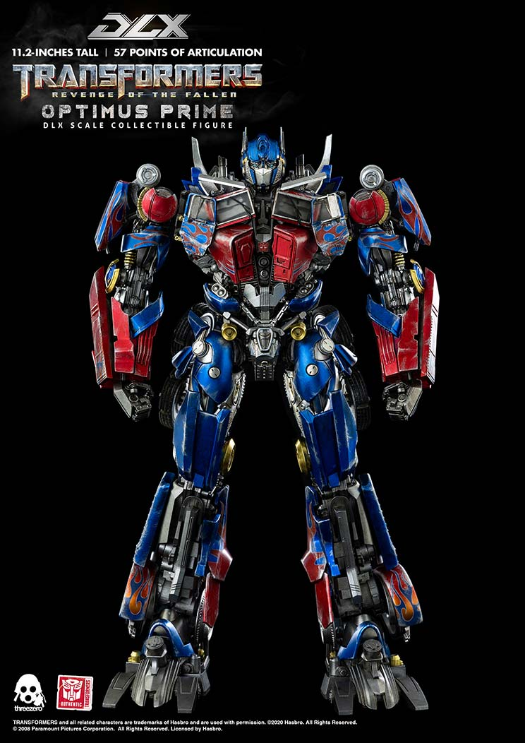
TRANSFORMER
Forrás: https://www.threezerohk.com/product/transformers-revenge-of-the-fallen-dlx-optimus-prime/

Slide 6
TRANSFORMER
Forrás: https://www.threezerohk.com/product/transformers-revenge-of-the-fallen-dlx-optimus-prime/

Slide 7
TRANSFORMER
2017-es architektúra
Alapjaiban változtatta meg az NLP területét és gondolkodásmódját
A state-of-the-art megoldások erre építenek
Fun fact: a többi ML domain-ben is használják (pl. computer vision)
Publikáció: Vaswani, A., Shazeer, N., Parmar, N., Uszkoreit, J., Jones, L., Gomez, A. N., ... & Polosukhin, I. (2017). Attention is all you need. arXiv preprint arXiv:1706.03762.
Több mint 18 ezer citation

Slide 8
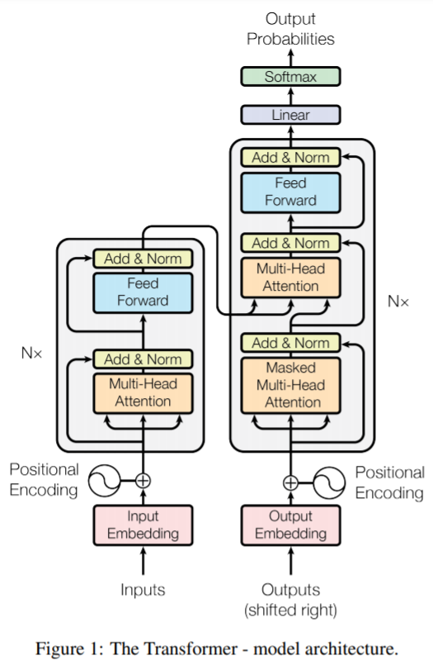
TRANSFORMER

Slide 9
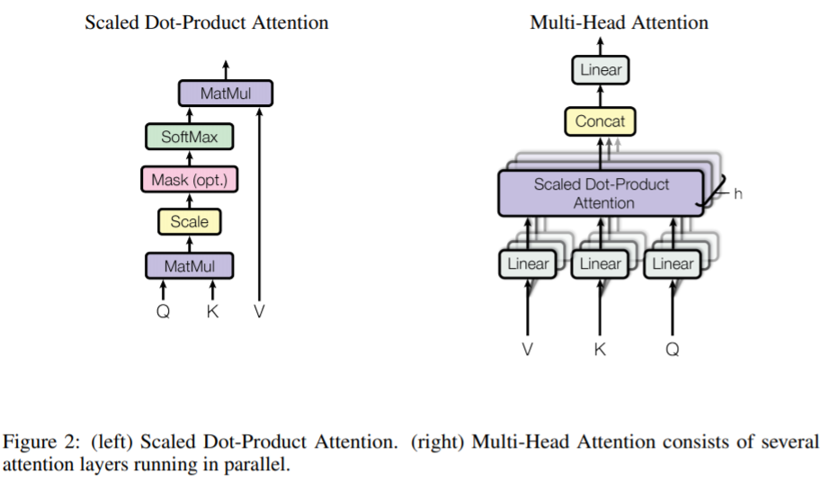
TRANSFORMER

Slide 10

TRANSFORMER

Slide 11
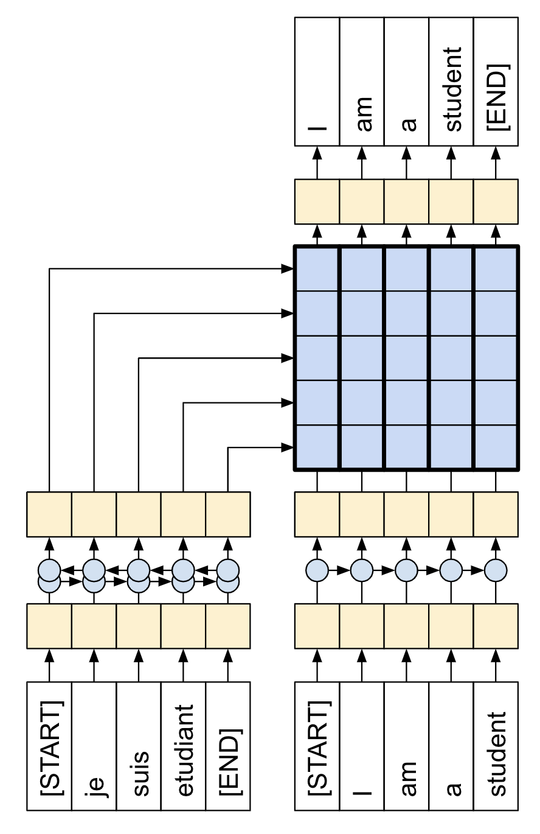
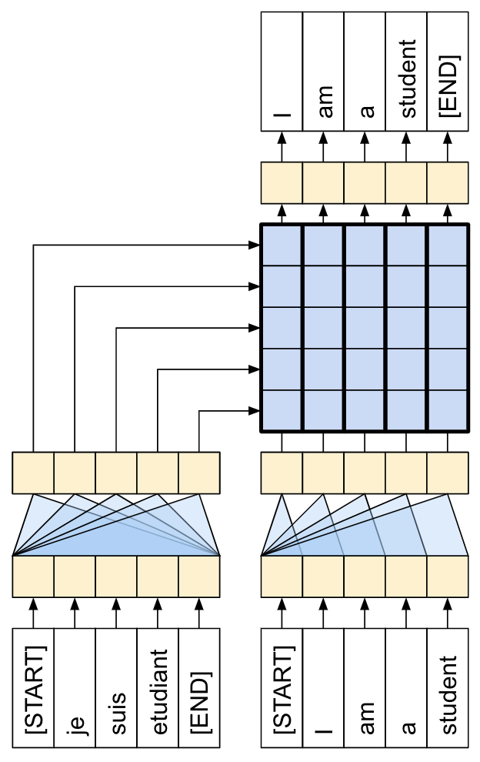
TRANSFORMER
RNN
Transformer

Slide 12
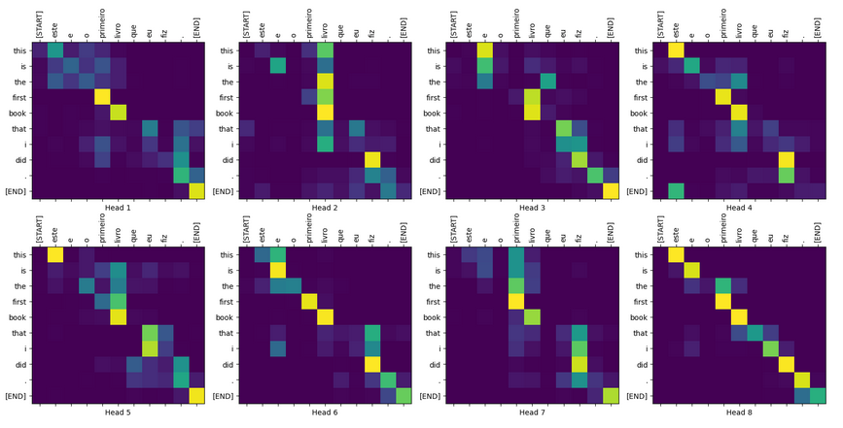
TRANSFORMER

Slide 13
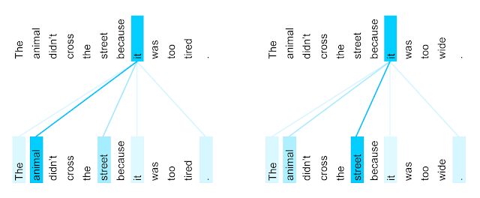
TRANSFORMER

Slide 14
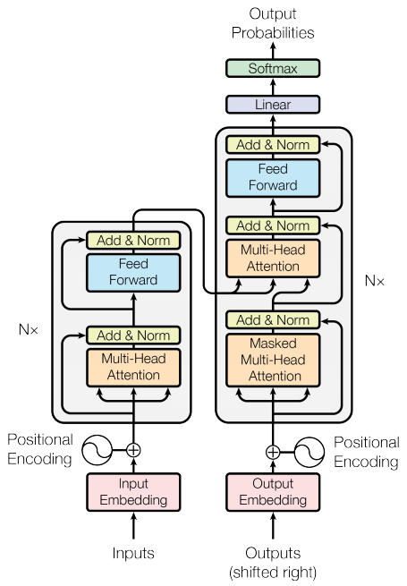
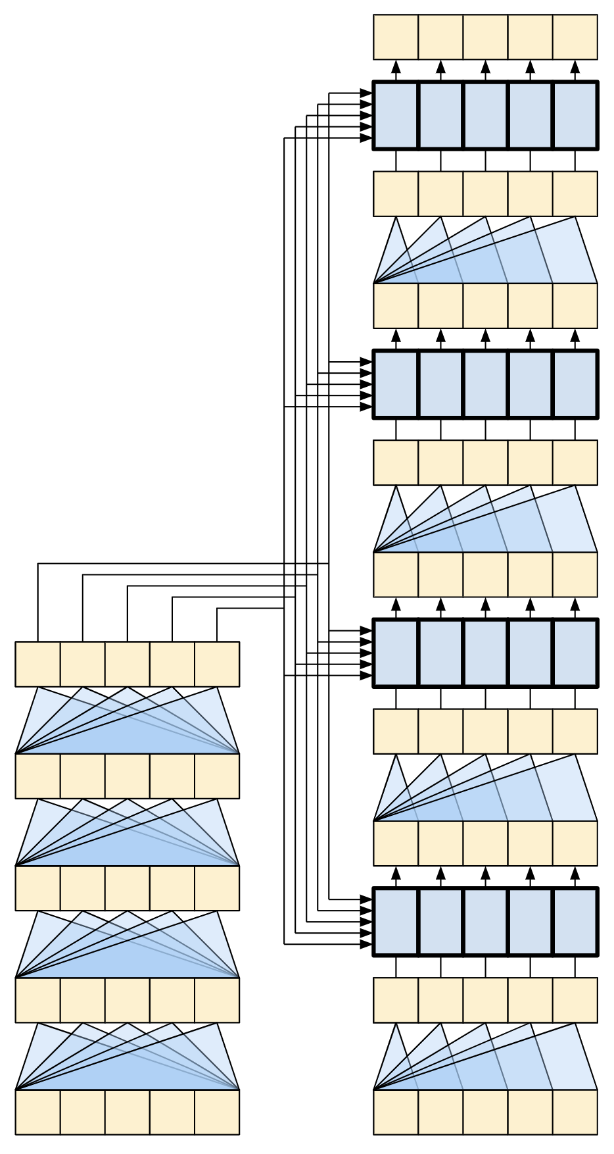
TRANSFORMER

Slide 15
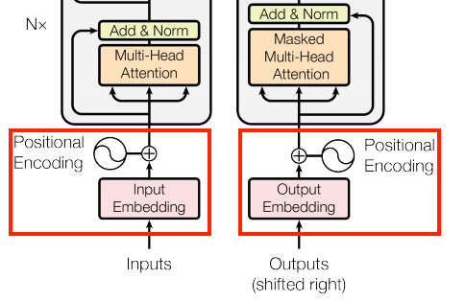
Positional Encoding and Embedding

Slide 16
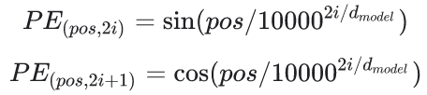
Positional Encoding and Embedding

Slide 17
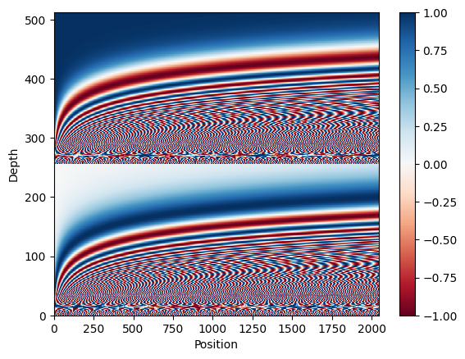
Positional Encoding and Embedding

Slide 18
Learning rate

Slide 19
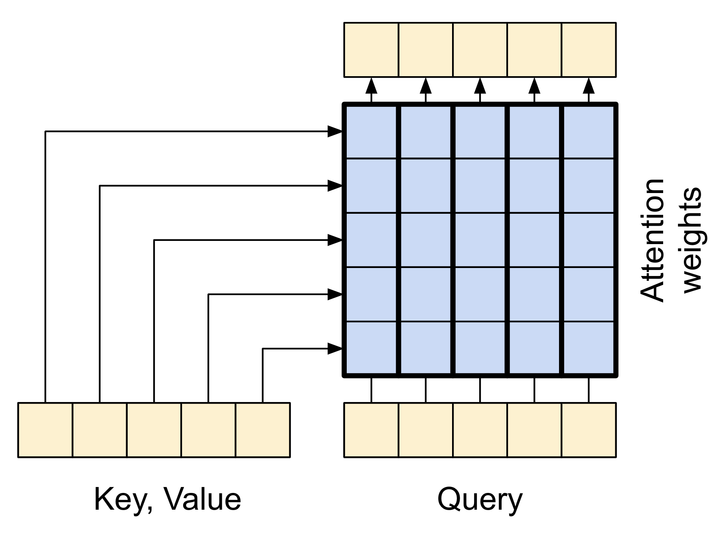
Cross Attention Layer

Slide 20
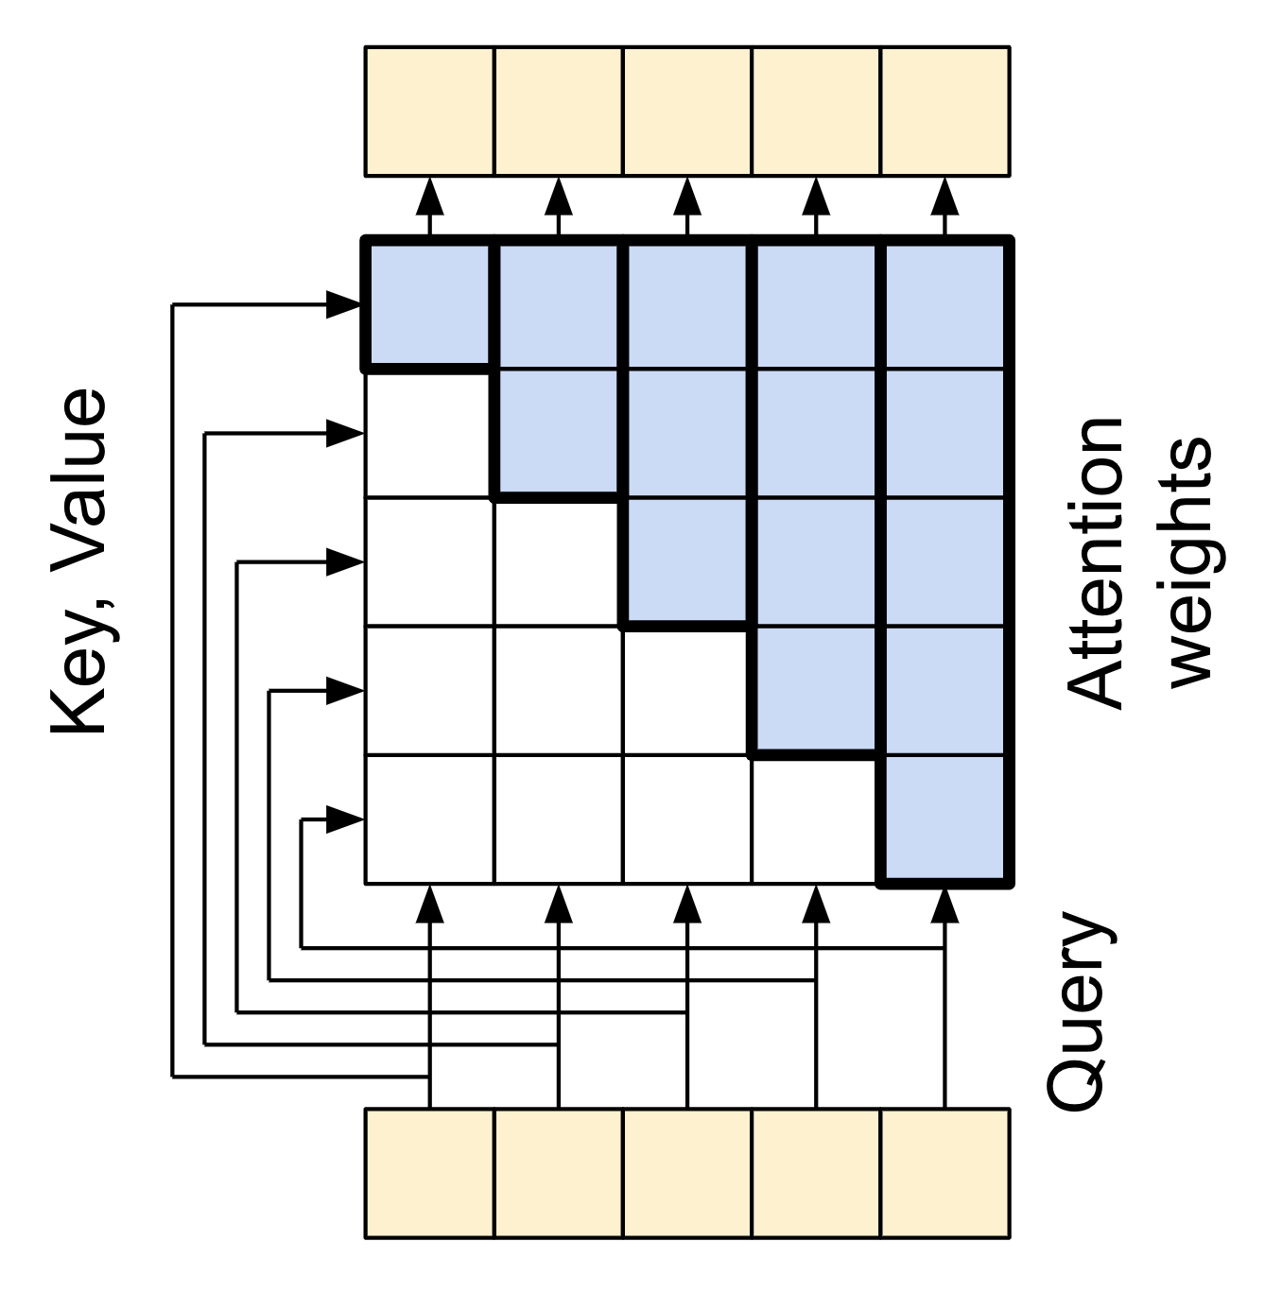
The Causal Self Attention Layer

Slide 21
TRANSFORMER
A state-of-the-art megoldások erre építenek:
Bert
RoBERTa
XLNet
MT-DNN
SpanBERT
VisualBERT
HUBERT

Slide 22
TRANSFORMER
A state-of-the-art megoldások erre építenek:
GPT
GPT-2
GPT3
Stb.

Slide 23
KUTATÁSOK, TRENDEK
03

Slide 24
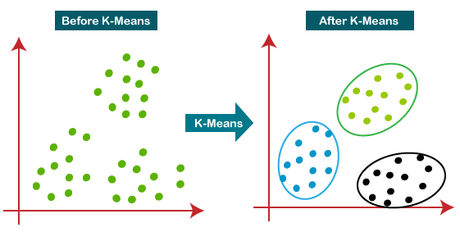
KUTATÁSOK, TRENDEK
Unsupervised NLP
Pl. klaszterezés
Forrás: https://www.javatpoint.com/k-means-clustering-algorithm-in-machine-learning

Slide 25
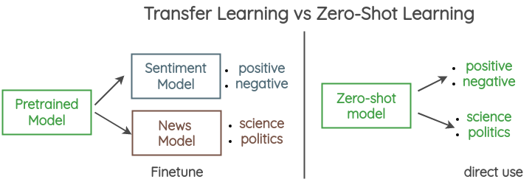
KUTATÁSOK, TRENDEK
Zero-shot learning
Forrás: https://amitness.com/2020/05/zero-shot-text-classification/

Slide 26
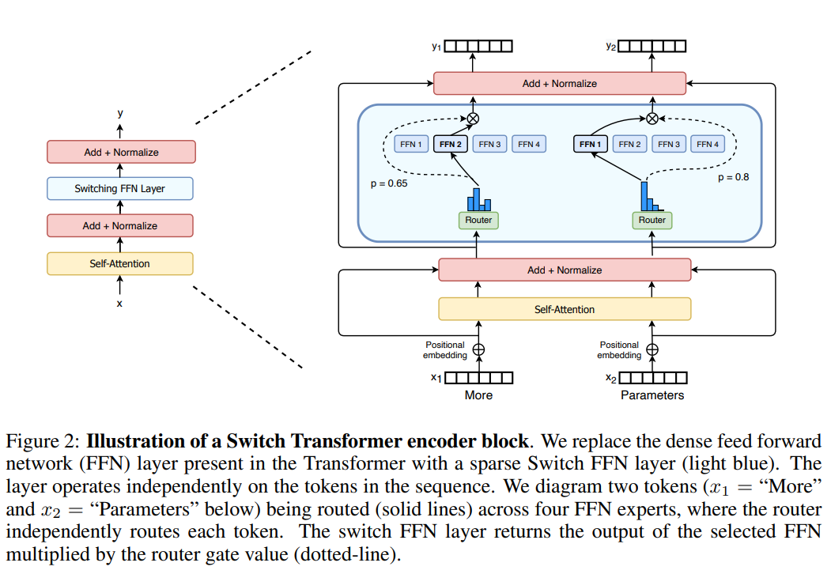
KUTATÁSOK, TRENDEK
Új transformer típusok
Pl. switch transformer
Forrás: Switch Transformers: Scaling to Trillion Parameter Models with Simple and Efficient Sparsity

Slide 27
KUTATÁSOK, TRENDEK
Question answering
Keyword extraction
Summarization

Slide 28
AKADÁLYOK
04

Slide 29
AKADÁLYOK
Natural Language Understanding
Szarkazmus
Kontextus alapú szinonima
Nagy - Méretes
Nagyszülő - ?
Nagy adatmennyiség

Slide 30
AKADÁLYOK
Ajánlott olvasmány:
https://medium.com/sciforce/biggest-open-problems-in-natural-language-processing-7eb101ccfc9
https://ruder.io/4-biggest-open-problems-in-nlp/
https://www.almeta.io/en/blog/hello-world/

Slide 31
ETIKA
05

Slide 32
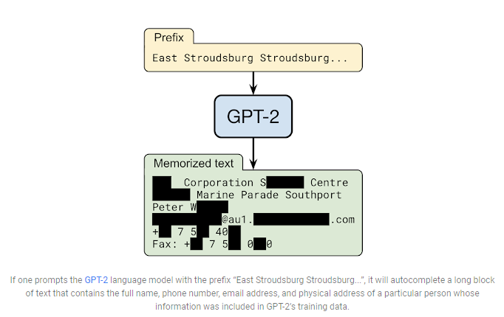
ETIKA
Nagy adatmennyiség a tanításhoz -> Nagy felelősség
Hasznos forrás: https://ai.googleblog.com/2020/12/privacy-considerations-in-large.html

Slide 33
ETIKA
Különösen nagy gond ez a publikus modellek esetén
API-n keresztül elérhető
Interneten megosztott model
„Bias”
Népcsoport
Nemi identitás
Vallás
stb.

Slide 34
ETIKA
„Bias”
„She is a nurse. He is a doctor.”
„According to machine learning models, lawful is to Christianity as terrorist is to Islamic.”
Ajánlott olvasmány:
https://towardsdatascience.com/bias-in-natural-language-processing-nlp-a-dangerous-but-fixable-problem-7d01a12cf0f7
http://ai.stanford.edu/blog/bias-nlp/

Slide 35


KÖSZÖNÖM A FIGYELMET!
Bármilyen egyéb kérdés esetén!
Lakatos Róbert
lakatos.robert@it.unideb.hu
Debreceni Egyetem Informatikai Kar

